Slide 1
Процесс
изготовления валенок

Slide 2
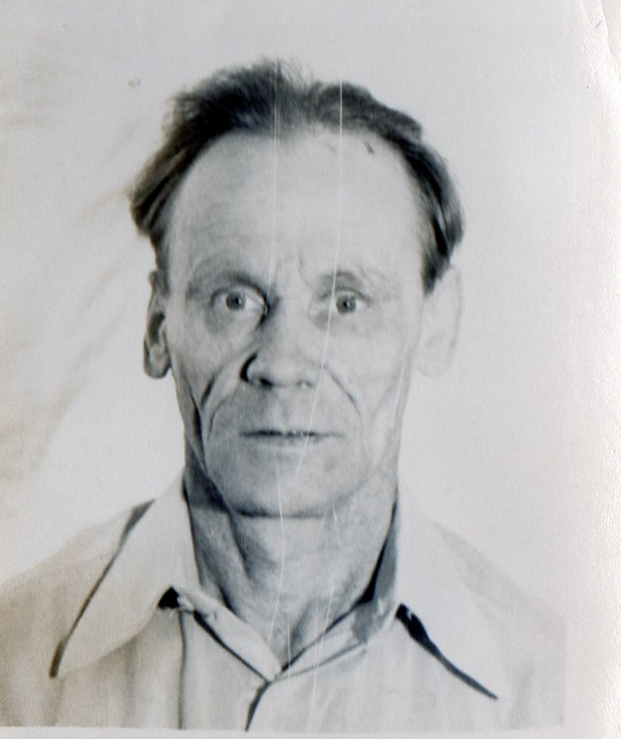
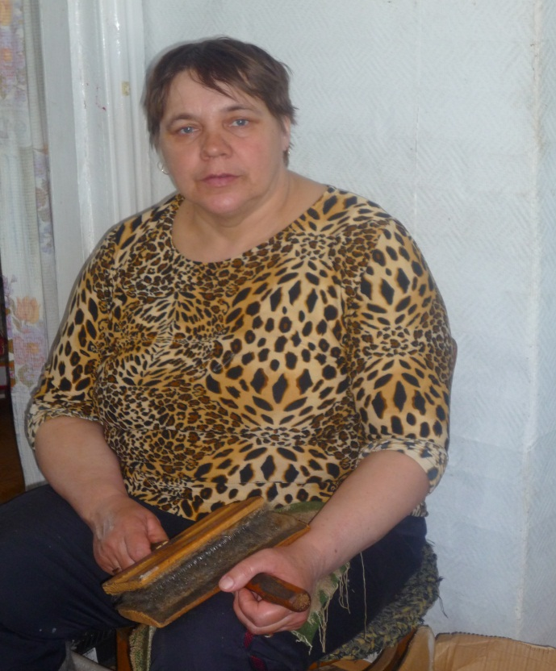
Дедушка –
Калинин
Александр Мефодьевич
Мама –
Фёдорова
Зоя Александровна

Slide 8
